Slide 1
ΙΣΤΟΡΙΚΑ ΠΕΙΡΑΜΑΤΑ ΣΤΗ ΒΙΟΛΟΓΙΑ
Τα πειράματα που οδήγησαν στο συμπέρασμα ότι το DNA είναι το γενετικό υλικό…

Slide 2
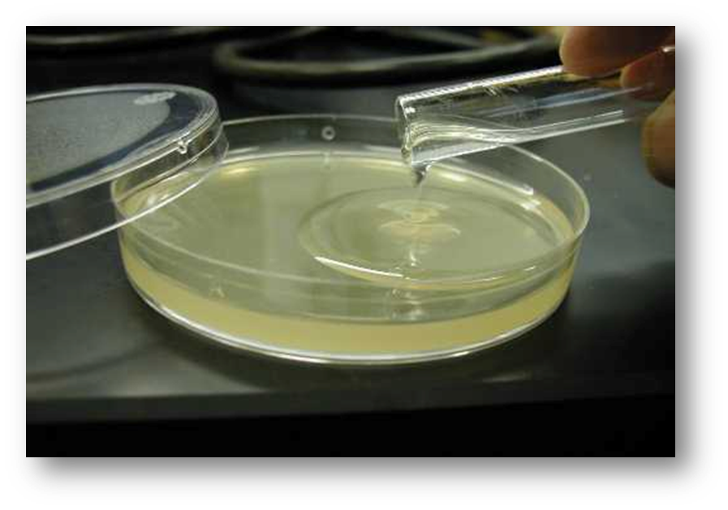
Πείραμα Griffith (1928)
O Griffith ήταν Βρετανός βακτηριολόγος του οποίου το ερευνητικό ενδιαφέρον ήταν η επιδημιολογία και η παθολογία της βακτηριακής πνευμονίας.
Προσπαθούσε να βρει ένα εμβόλιο ενάντια στον πνευμονιόκοκκο (Diplococcus pneumoniae) που προκαλεί την πνευμονία στα θηλαστικά.
Χρησιμοποίησε δύο στελέχη του βακτηρίου πνευμονιόκοκκος τα οποία καλλιέργησε σε θρεπτικό υλικό.

Slide 3
ΣτελέχηDiplococcus pneumoniae
Τα δύο στελέχη του βακτηρίου πνευμονιόκοκκος διαφέρουν μορφολογικά όταν καλλιεργηθούν σε θρεπτικό υλικό.
Το 1^{ο} στέλεχος χαρακτηρίζεται από την ύπαρξη προστατευτικού καλύμματος (κάψας) και σχηματίζει λείες αποικίες όταν καλλιεργηθεί σε στερεό θρεπτικό υλικό (smooth strain).
Το 2^{ο} στέλεχος χαρακτηρίζεται από την απουσία προστατευτικού καλύμματος (κάψας) και σχηματίζει αδρές αποικίες όταν καλλιεργηθεί σε στερεό θρεπτικό υλικό (rough strain).

Slide 4
1º Βήμα Πειράματος
Ο Griffith εισάγει ζωντανά λεία βακτήρια με ένεση σε ποντικό και ο ποντικός θανατώνεται.
Ερώτηση κατανόησης:
Τι ήθελε να διερευνήσει ο Griffith και σε ποιο συμπέρασμα καταλήγει;

Slide 5
2º Βήμα Πειράματος
Ο Griffith εισάγει ζωντανά αδρά βακτήρια με ένεση σε ποντικό και ο ποντικός παραμένει ζωντανός.
Ερώτηση κατανόησης:
Τι ήθελε να διερευνήσει ο Griffith και σε ποιο συμπέρασμα καταλήγει;

Slide 6
Ερώτηση αναζήτησης
Πώς θα μπορούσατε να θυμάστε μετά από μεγάλο χρονικό διάστημα ότι το βακτήριο με το προστατευτικό κάλυμμα είναι το παθογόνο ενώ το βακτήριο που δεν έχει το προστατευτικό κάλυμμα είναι το μη παθογόνο;
Αναζητήστε την αιτία:
Γιατί το βακτήριο με το προστατευτικό κάλυμμα είναι παθογόνο ενώ το άλλο βακτήριο δεν είναι;

Slide 7
3º Βήμα Πειράματος
Ο Griffith εισάγει νεκρά λεία βακτήρια με ένεση σε ποντικό και ο ποντικός παραμένει ζωντανός.
Η νέκρωση των βακτηρίων επιτυγχάνεται με θέρμανση. Η θέρμανση καταστρέφει το κυτταρικό τοίχωμα και την κυτταρική μεμβράνη, οπότε το διάλυμα περιέχει ελεύθερα τα διάφορα μόρια που δομούν το βακτηριακό κύτταρο.
Ερώτηση κατανόησης:
Τι ήθελε να διερευνήσει ο Griffith και σε ποιο συμπέρασμα καταλήγει;

Slide 8
3º Βήμα Πειράματος
Απάντηση:
Ο Griffith γνωρίζει ότι τα ζωντανά λεία βακτήρια προκαλούν τον θάνατο των ποντικών.
Θέλει τώρα να διερευνήσει αν ο θάνατος των ποντικών προκαλείται από χημικές ουσίες που βρίσκονται μέσα στα βακτήρια ή από τα ίδια τα βακτήρια.
Το συμπέρασμα που βγαίνει από το 3^{ο} βήμα είναι ότι ο θάνατος προκαλείται από τα ίδια τα βακτήρια (δεδομένου ότι ο ποντικός παραμένει ζωντανός).

Slide 9
4º Βήμα Πειράματος
Ο Griffith εισάγει μαζί νεκρά λεία βακτήρια και ζωντανά αδρά με ένεση σε ποντικό και ο ποντικός θανατώνεται.
Ερωτήσεις κατανόησης:
Μπορούν τα νεκρά λεία βακτήρια να προκαλέσουν θάνατο;
Μπορούν τα αδρά ζωντανά βακτήρια να προκαλέσουν θάνατο;
Μπορούν όλα μαζί τα παραπάνω βακτήρια να προκαλέσουν θάνατο;
Τι συμπεραίνει ο Griffith από το αποτέλεσμα; Ποια είναι η υπόθεση που κάνει;

Slide 10
4º Βήμα Πειράματος
Απάντηση στην 4^{η} ερώτηση:
Όταν τα λεία βακτήρια θανατώθηκαν με θέρμανση, συστατικά που βρίσκονταν στα λεία βακτήρια και έκαναν τα βακτήρια αυτά παθογόνα ελευθερώθηκαν στο θρεπτικό μέσο της καλλιέργειας μετά τον θάνατο των βακτηρίων.
Επομένως, όταν τα αδρά βακτήρια εισήχθησαν στην καλλιέργεια, τα κυτταρικά συστατικά των νεκρών λείων βακτηρίων εισήλθαν μέσα στα ζωντανά αδρά κύτταρα και τα μετασχημάτισαν σε ζωντανά λεία κύτταρα που είναι παθογόνα. Έτσι, όταν έγινε η ένεση στον ποντικό, ο ποντικός πέθανε.
Το πείραμα του Griffith δεν σταματά εδώ. Ο Griffith προσπάθησε να επιβεβαιώσει την υπόθεσή του. Τι νομίζετε ότι έκανε;

Slide 11
5º Βήμα Πειράματος
Ο Griffith παίρνει δείγμα από τους ιστούς του ποντικού και παρατηρεί ότι οι ιστοί των ποντικών περιέχουν ζωντανά λεία βακτήρια.
Ερώτηση κατανόησης:
Επιβεβαιώνεται η επιστημονική υπόθεση του Griffith; Ποιο αποτέλεσμα δεν θα την επιβεβαίωνε;

Slide 12
5º Βήμα Πειράματος
Απάντηση:
Η υπόθεση επιβεβαιώνεται αφού στους ιστούς του ποντικού βρίσκονται ζωντανά λεία βακτήρια. Το αποτέλεσμα που δεν θα την επιβεβαίωνε θα ήταν η μη ύπαρξη ζωντανών λείων βακτηρίων στους ιστούς δεδομένου ότι από το 3^{ο} βήμα γνώριζε ότι τα ίδια τα βακτήρια προκαλούν τον θάνατο και όχι επιμέρους συστατικά τους.

Slide 13
Τελικό Συμπέρασμα Griffith
Με βάση τα παρατηρούμενα αποτελέσματα, θα μπορούσαμε να πούμε ότι ο Griffith κατά κάποιο τρόπο γνώριζε ότι τα κυτταρικά συστατικά από τα νεκρά λεία κύτταρα μετέφεραν γενετική πληροφορία στα ζωντανά αδρά κύτταρα με αποτέλεσμα τα τελευταία να μετασχηματιστούν σε λεία παθογόνα.
Το ερώτημα όμως που άφησε αναπάντητο ο Griffith είναι ποιο ακριβώς από αυτά τα κυτταρικά συστατικά μετέφερε τη γενετική πληροφορία.

Slide 14
Πείραμα Avery, Mac-Leod και McCarty (1944)
Οι ερευνητές ήθελαν να δείξουν τι προκαλεί τον μετασχηματισμό των ζωντανών αδρών σε λεία και επανέλαβαν το πείραμα του Griffith in vitro.
Σε σχέση με τον Griffith τι δεν χρησιμοποίησαν;
Πού διεξήχθη το πείραμά τους;
Με ποιον τρόπο μπόρεσαν να διερευνήσουν αν τον μετασχηματισμό των ζωντανών βακτηρίων σε λεία τον προκαλούν το DNA ή οι πρωτεϊνες;
Αν δεν μπορείτε να απαντήσετε στο παραπάνω πρόβλημα τότε σκεφτείτε το εξής υποθετικό πρόβλημα: έστω ότι έχουμε ένα διάλυμα που περιέχει τις χημικές ουσίες Α, Β, Γ και Δ. Δίνουμε αυτό το διάλυμα σε ένα μεγάλο δείγμα ασθενών και αυτοί θεραπεύονται. Πώς μπορούμε να μάθουμε ποια ουσία ήταν υπεύθυνη για την ίαση των ασθενών;

Slide 15
Περιγραφή πειράματος
Οι ερευνητές διαχώρισαν τα συστατικά των νεκρών λείων βακτηρίων σε:
υδατάνθρακες
πρωτεϊνες
λιπίδια
RNA
DNA
και διαπίστωσαν ότι ικανότητα μετασχηματισμού είχε το κλάσμα με το DNA.

Slide 16
Βιοχημικά τεστ
Στο κλάσμα που περιείχε το DNA, οι ερευνητές πραγματοποίησαν διάφορα βιοχημικά τεστ:
Χρησιμοποίησαν τα ένζυμα θρυψίνη και χυμοθρυψίνη που καταστρέφουν τις πρωτεϊνες και βρήκαν ότι αυτά δεν επηρέαζαν την ικανότητα μετασχηματισμού του κλάσματος.
Χρησιμοποίησαν το ένζυμο ριβονουκλεάση που διασπά το RNA και παρατήρησαν ότι αυτό δεν επηρέαζε την ικανότητα μετασχηματισμού του κλάσματος.
Χρησιμοποίησαν το ένζυμο δεοξυριβονουκλεάση που διασπά το DNA και παρατήρησαν την απώλεια της ικανότητας μετασχηματισμού του κλάσματος.
Παρ’ όλα αυτά δέχτηκαν κριτική: το κλάσμα που περιείχε το DNA θα μπορούσε να μην είναι απόλυτα καθαρό δηλ. θα μπορούσε να περιείχε ίχνη πρωτεϊνης που προκάλεσε τον μετασχηματισμό.

Slide 17
Βιοχημικά δεδομένα της εποχής
Η ποσότητα του DNA σε κάθε οργανισμό είναι σταθερή και δεν μεταβάλλεται από αλλαγές στο περιβάλλον.
Ερωτήσεις κατανόησης:
Το DNA σε έναν οργανισμό μεταβάλλεται κατά τη διάρκεια της ζωής του ή όχι;
Με τις μεταλλάξεις τι συμβαίνει;

Slide 18
Βιοχημικά δεδομένα της εποχής
Η ποσότητα του DNA είναι επίσης ίδια σε όλα τα είδη κυττάρων ενός οργανισμού όπως στην περίπτωση του ανθρώπου σε αυτά του σπλήνα, της καρδιάς, του ήπατος κ.λπ.
Ερώτηση κατανόησης:
Η ποσότητα του DNA είναι ίδια σε όλα τα είδη κυττάρων ενός οργανισμού όπως στην περίπτωση του ανθρώπου σε αυτά του σπλήνα, της καρδιάς, του ήπατος, των σπερματοζωαρίων κ.λπ. Είναι ορθή ή λανθασμένη η πρόταση;

Slide 19
Βιοχημικά δεδομένα της εποχής
Οι γαμέτες των ανώτερων οργανισμών, που είναι απλοειδείς, περιέχουν τη μισή ποσότητα DNA από τα σωματικά κύτταρα που είναι διπλοειδή.
Ερωτήσεις κατανόησης:
Γιατί οι γαμέτες έχουν τη μισή ποσότητα DNA σε σχέση με τα σωματικά κύτταρα;
Διαθέτουν όλοι οι οργανισμοί γαμέτες;

Slide 20
Βιοχημικά δεδομένα της εποχής
Η ποσότητα του DNA είναι, κατά κανόνα, ανάλογη με την πολυπλοκότητα του οργανισμού. Συνήθως, όσο εξελικτικά ανώτερος είναι ο οργανισμός τόσο περισσότερο DNA περιέχει σε κάθε κύτταρό του.
Ερωτήσεις κατανόησης:
Ποιοι είναι οι εξελικτικά ανώτεροι οργανισμοί και γιατί εμφανίζουν μεγαλύτερη πολυπλοκότητα;
Γιατί συνήθως οι εξελικτικά ανώτεροι οργανισμοί περιέχουν περισσότερο DNA σε σχέση με τους εξελικτικά κατώτερους;
Γιατί το χωρίο χρησιμοποιεί τις λέξεις «κατά κανόνα» και «συνήθως»;

Slide 21
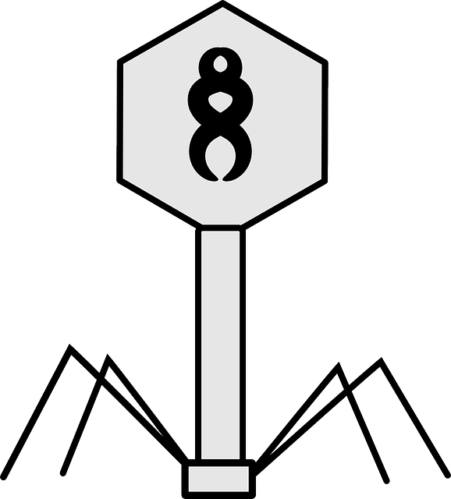
Πείραμα Hershey και Chase (1952)
Οι ερευνητές δούλευαν με ιούς για τους οποίους ήταν γνωστό εκείνη την εποχή ότι έχουν DNA και ότι μεταφέρουν γενετική πληροφορία στους ξενιστές τους.
Υπήρχε όμως διαφωνία για το αν η γενετική πληροφορία μεταφέρεται από το DNA του ιού ή από τις πρωτεϊνες οι οποίες συγκροτούν το πρωτεϊνικό καψίδιο του ιού.

Slide 22
Βήματα πειράματος
Ιχνηθέτησαν φάγους με ραδιενεργό θείο που ενσωματώνεται μόνο στις πρωτεϊνες και ραδιενεργό φώσφορο που ενσωματώνεται μόνο στο DNA.
Μόλυναν με τους ραδιενεργούς φάγους βακτήρια.
Ανέλυσαν χημικά τα μολυσμένα βακτήρια.
Τα βακτήρια περιείχαν ραδιενεργό φώσφορο και όχι ραδιενεργό θείο.
Ερώτηση κατανόησης:
Τι συμπέρασμα έβγαλαν οι ερευνητές;

